Slide 1
Mon cours en 90 secondes

Slide 2
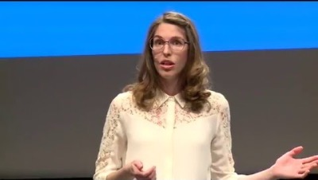
Inspiration « Ma thèse en 180 secondes »
https://youtu.be/PTJYjjFQswQ

Slide 3
Consignes
Durée du discours 90 secondes.
Sujet tiré au sort.
Introduction présentant le problème à traiter (sous forme de question).
Développement répondant au problème (apport de connaissances).
Conclusion rapide répondant au problème.

Slide 4
Évaluation
Qualités orales |  |  | Connaissances et mise à portée |  | Qualité de prise de parole en continu
Voix | Engagement | Posture | Connaissances | Mise à portée | Temps | Fluidité du discours
/1 | /1 | /1 | /4 | /1 | /1 | /1

Slide 5
https://youtu.be/W0K7NjQCYls

